Slide 1
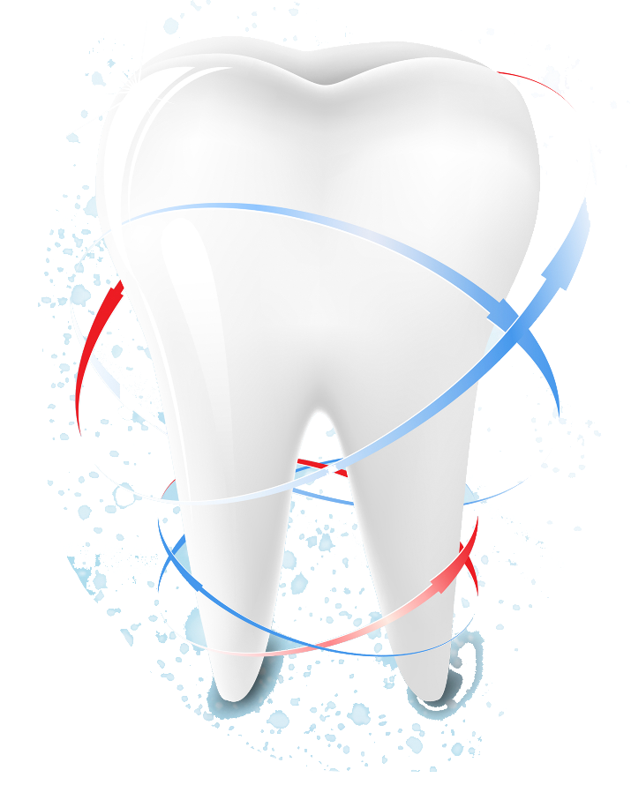
无托槽隐形矫治-推磨牙远移常规解决方案

Slide 2

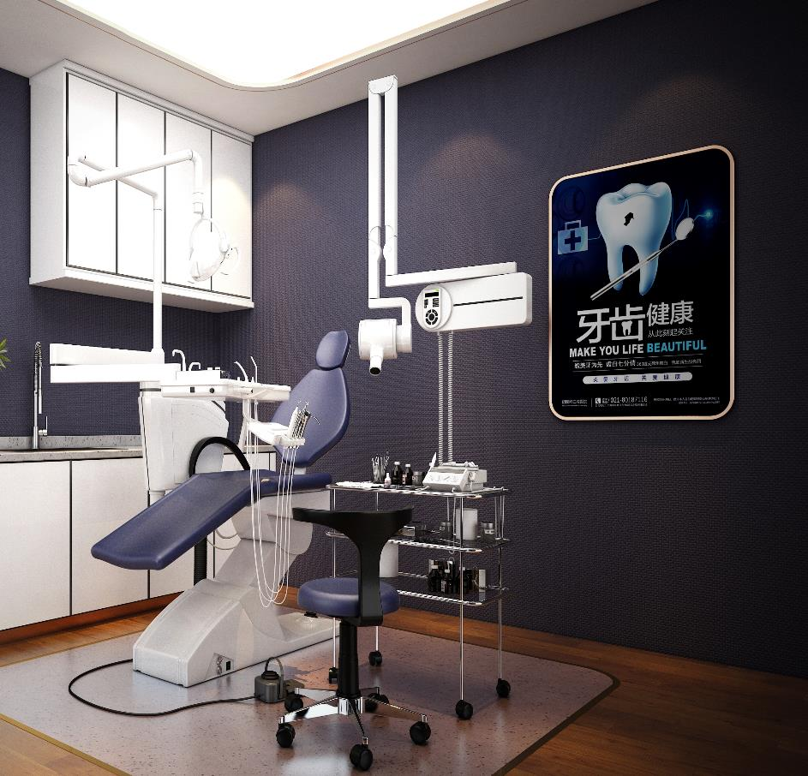
01/常规磨牙远移适应症
02/解决方案
03/临床监控要点

Slide 3
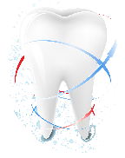
01/常规磨牙远移适应症

Slide 4
01/治疗方式分类
治疗方式分类 | 序列推磨牙向后
年龄 | 任何年龄
牙列情况 | 青少年：半个牙尖的矢状向不调(2-<4mm) 成年：半个牙尖或更少的矢状向不调(2mm or less)
骨型 | ANB+4-5,骨性I类倾向
软组织面型 | 直面型，轻度前突

Slide 5
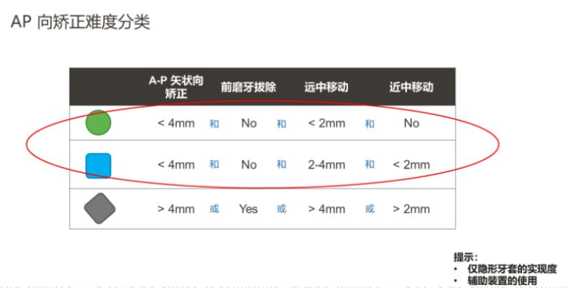
01/AP向矫正难度分类

Slide 6
01/常见适应症
推磨牙向后的适应症为：
· ＜4mm的AP向不调。
在适当添加辅助装置，如Ⅱ类牵引、种植支抗等手段后的可预测性较高，临床医生在面对拔牙边缘性病例时可以尝试进行推磨牙向后治疗以保留更多牙齿。
· 推磨牙向后时需确保后段有间隙
推磨牙向后作为一种有效解决失状向不调的手段，有着广泛的应用。但是为了取得良好的治疗效果，我们依然需要结合正畸基础合理评估，针对患者的个体化情况选择最适合的手段进行治疗。

Slide 7
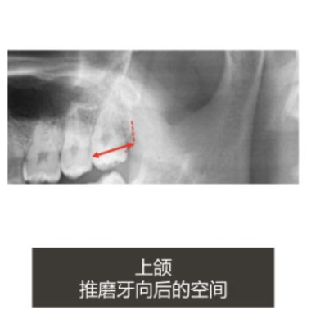
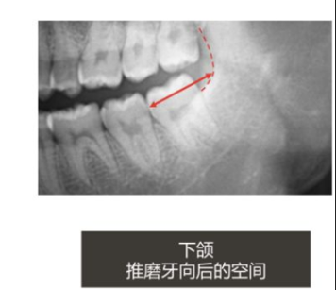
01/推磨牙向后的界限
结合上图我们可以对磨牙远中的空间进行初步的评估，以确保磨牙远移是在骨内进行，不会因后段间隙紧张影响治疗效果。同时我们也要将软组织情况进行考虑，避免过量远移引起冠周炎。

Slide 8

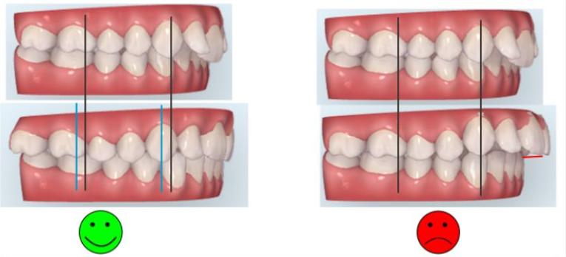
推磨牙向后的设计
01/常规磨牙远移适应症
确保磨牙远移量
确保前牙转矩控制
1.确保磨牙远移量
在磨牙远移的过程中需要进行充分的支抗设计与控制，以使磨牙远移量按照预先设计被实施。

Slide 9
01/如何确保磨牙远移到位？
—— 合理的支抗控制
增加支抗牙数量，减少每步牙移动数量
颌内支抗
分步设计
确保磨牙远移量
颌间支抗
颌间支抗
颌外支抗
支抗钉

Slide 10
01/支抗利用
· 合理利用个性化步骤设计，充分利用颌内支抗，例如减少同时移动的牙齿，利用牙弓内其他牙作为支抗推磨牙向后创造间隙。
· 设计颌间和颌外支抗等辅助手段，加强磨牙远移过程找中的支抗控制，例如在远移过程中适时的添加Ⅱ类牵引或者种植支抗（参考由轻到重，根据患者临床复诊情况进行调整力值的原则）辅助进行支抗控制。

Slide 11
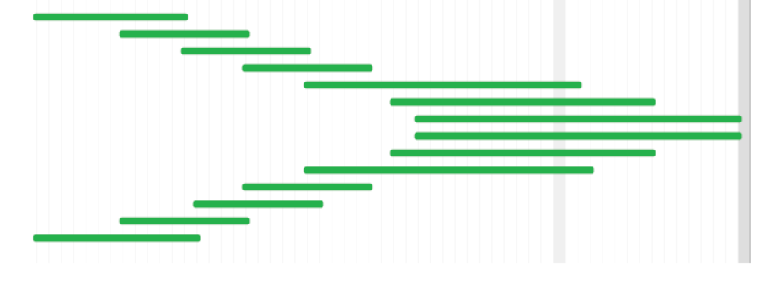
01/移动分步图
序列化远中移动分步图

Slide 12
01/时间与支抗的合理分配
进行磨牙远移的过程中，同时移动的牙齿越多，对支抗的要求越高，在支抗和时间之间取得平衡，在治疗中可以根据临床实际情况进行选用。
如果医生和患者对于时间要求较高，可根据具体的临床实际以及医生的经验，适当增加同时移动的牙齿以缩短步骤，但是此时常常需要更好的支抗控制，例如种植支抗等。

Slide 13
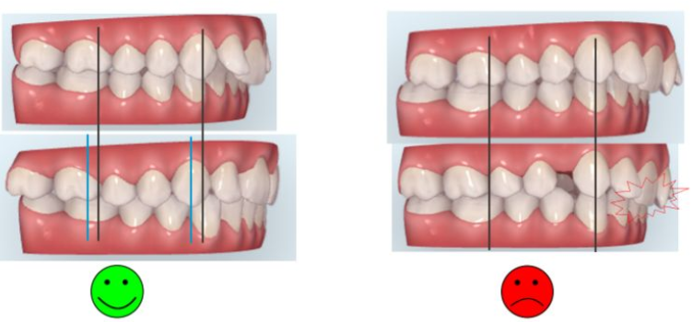
01/确保前牙转矩控制
当后牙远移后产生间隙后，前牙开始利用间隙进行内收，过程中为了保证内收的顺利进行，需要确保转矩控制，以保证牙齿移动的安全性和有效性。

Slide 14
01/前牙转矩控制
过矫治设计
注意权衡：前牙转矩的过多控制会消耗后牙支抗
确保前牙转矩控制
前牙内收时的步骤设计
转矩嵴的应用

Slide 15
01/前牙转矩控制设计
对于前牙的转矩控制，可以参考以上三点。
· 添加适当的过矫正，以抵抗前牙内收过程中的转矩丢失及“钟摆效应”
· 前牙内收时，可考虑先远移尖牙1mm后进行前牙的内收，以增强对于前牙的包裹面积，增加控制力。
· Smart Force力学驱动的原理，使用Power Ridge对前牙牙颈部施加压力，以获得更好的牙根控制，帮助获得更符合预期的牙齿移动。

Slide 16
01/序列化磨牙远中移动的要点小结
1、 结合正畸基础，合理设置治疗目标、评估磨牙远移的界限。
2、 在磨牙远移时，考虑支抗，确保磨牙的远移到位，适时添加Ⅱ类牵引及种植支抗等辅助装置。
3、 前牙内收过程中，充分利用Power Ridge辅助控制牙根、适量添加过矫正、合理设计步骤。

Slide 17
02 解决方案

Slide 18

02/A8解决方案
适应症建议
所有适合推磨牙远移的病例都适用A8解决方案。

Slide 19
02 适应症
拥挤情况 | 轻度或中度拥挤
垂直向 | 骨性：均角或低角，慎用高角病例
牙性：建议前牙覆合正常或深覆合
失状向 | 骨量：第二磨牙远中有足够的骨量(第三磨牙最好正位萌出)
前牙：更适合舌球、直立或轻度唇倾的错颌情况；
后牙：更适合磨牙牙冠近中倾斜或直立，无远中倾斜的问题

Slide 20
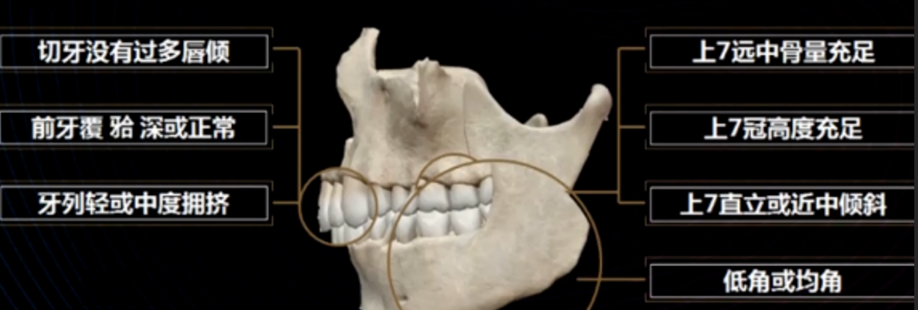
02 可远移考量

Slide 21
A8设计主要包括四个核心设计理念
1.前牙唇倾控制-对前牙提供足够的支抗保护，避免发生不希望的向移动;
目标位-前牙转矩补偿设计
A8方案通过添加前牙冠舌向的转矩补偿设计，进一步保护前牙支抗，减少发生唇向移动的力。
蓝色前
绿色后

Slide 22
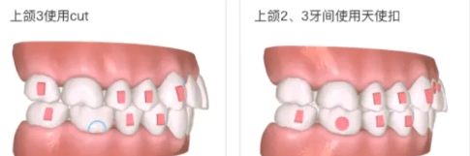
附件-上颌前牙区牵引- 天使扣 ＞ cut
02
附件-上颌前牙区牵引- 天使扣 ＞ cut
后牙远移时，在2-3之间矫治器的天使扣上挂牵引，可以减少前牙唇倾的力。

Slide 23
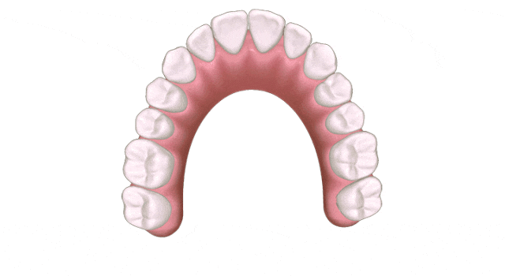
02 分步模式
分步-渐进分步模式，同时远移两颗磨牙时添加牵引
远移两个磨牙时开始牵引，可以有效控制前牙唇倾。

Slide 24
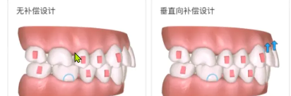
02 前牙覆颌控制
2.前牙覆合控制-在颌间牵引时，设计前牙压低补偿，对抗因牵引带来的覆合加深的风险;
目标位-前牙垂直向补偿设计
前牙内收需要设计合理的垂直向补偿控制，对抗伸长的风险，实现前牙覆𬌗的控制。

Slide 25
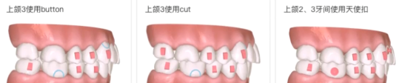
02 附件
附件-上颌前牙区牵引- 天使扣 ＞ cut ＞ button
天使扣牵引矫治器能进一步加强前牙覆𬌗控制。

Slide 26
02 后牙垂直向高度控制
3.后牙高度控制-精准控制磨牙整体远移，防止非设计的倾斜和伸长，大幅降低脱套风险;
目标位-后𬌗曲线补偿设计
上磨牙远中设计后牙的压低补偿，保持上颌的纵合曲线，避免因磨牙远移导致𬌗干扰。
简单平移设计
颌曲线补偿设计

Slide 27
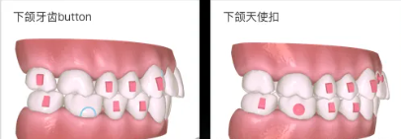
02 附件
附件-下颌后牙区牵引-天使扣 ＞ button
使用矫治器上的天使扣进行颌间牵引，可以减少对颌磨牙伸长的力。

Slide 28
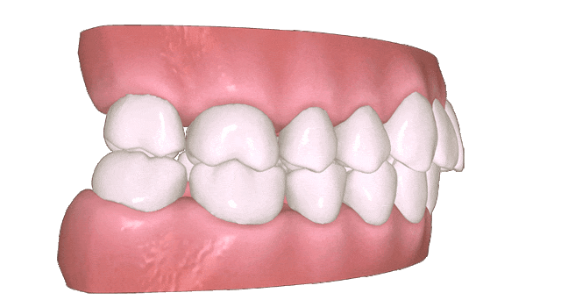
02 矫治动画分步设计
分步-上颌磨牙远移过程中设计后牙的压低补偿，保持上颌纵合曲线，避免𬌗干扰

Slide 29
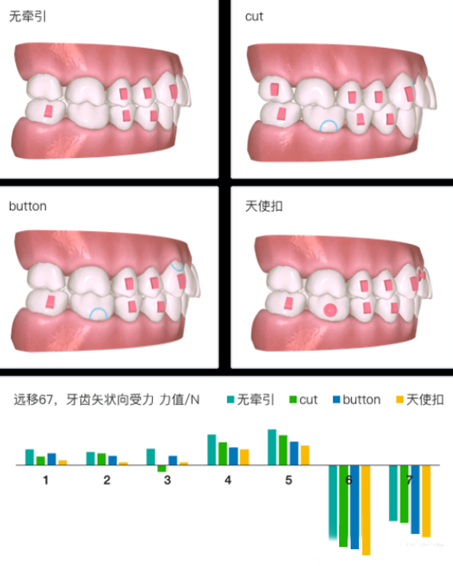
02 支抗控制
4.后牙支抗控制-合理分配后牙支抗，避免牙近中复发移动，确保整体远移实现率。
附件-上颌前牙区牵引-天使扣 ＞ cut ＞ button ＞ 无牵引
使用天使扣牵引，可以使牵引力传递更有效。

Slide 30
02 分步模式
分步-渐进分步模式，同时远移两颗磨牙时添加牵引
同时远中移动两颗磨牙时，添加牵引可以显著加强后牙及前牙的支抗控制。

Slide 31
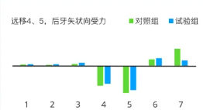
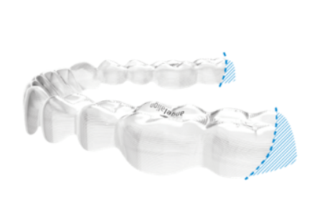
02 矫治器末端特殊处理
矫治器形态-矫治器末端特殊处理
前磨牙远移时对矫治器末端进行特殊处理，前磨牙依然可以获得足够的矫治力，第二磨牙的支抗控制得到大幅提升，减少了磨牙近中移动，确保整体远移实现率。如果第二磨牙固位不足有脱套风险，建议添加附件。

Slide 32
02 临床关注要点
以A8-上颌推磨牙远移，配合II类牵引病例为例。
牙套贴合度是每个阶段的关注要点

Slide 33

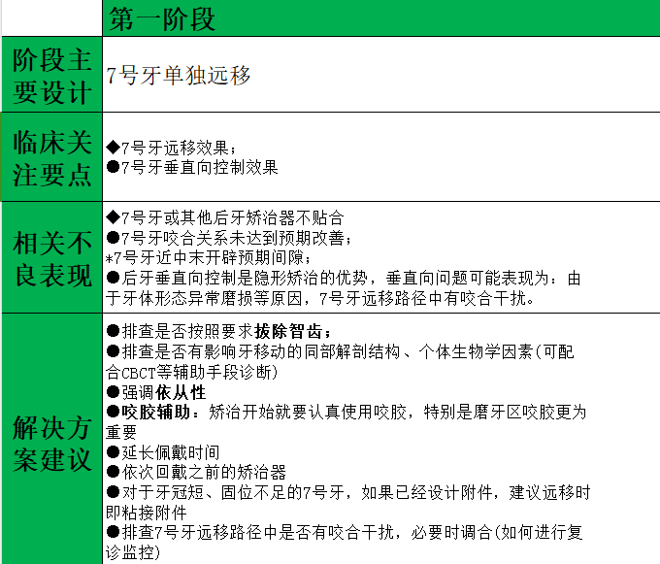
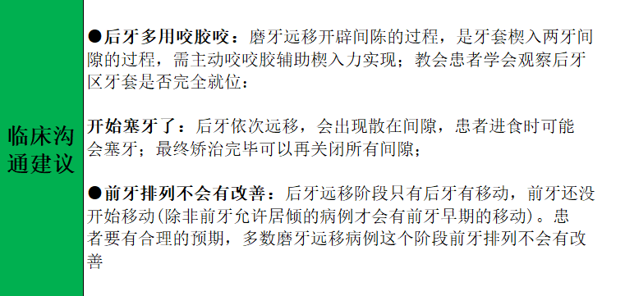

Slide 34
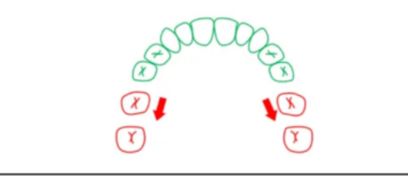
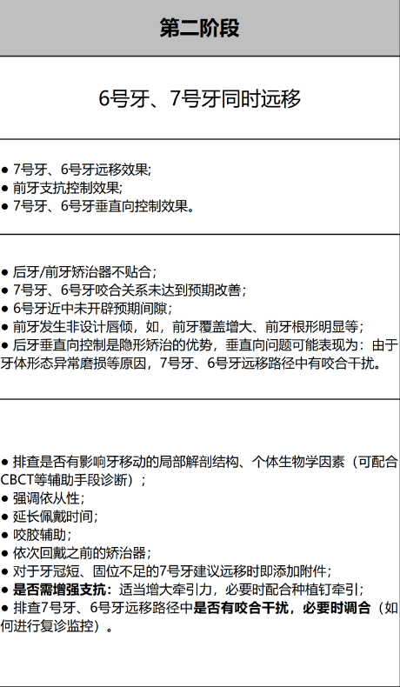


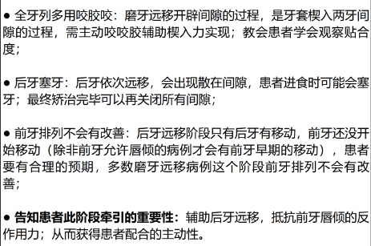

Slide 35
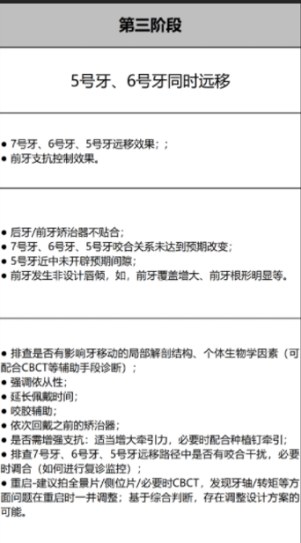
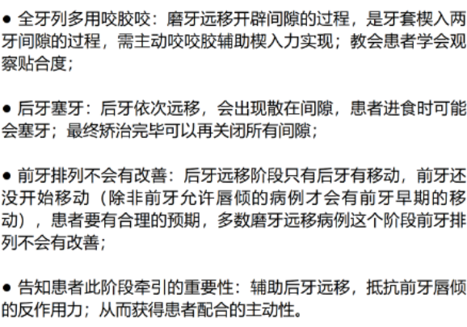
02

Slide 36
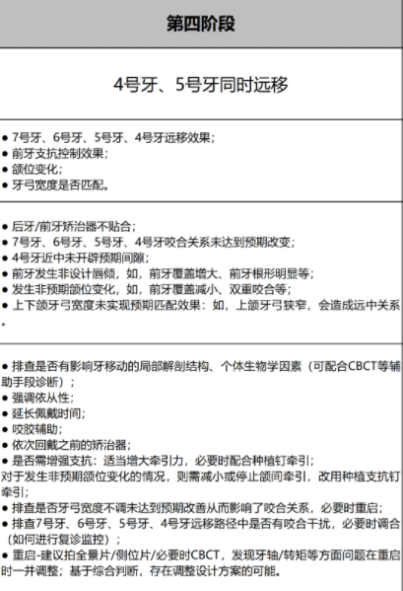
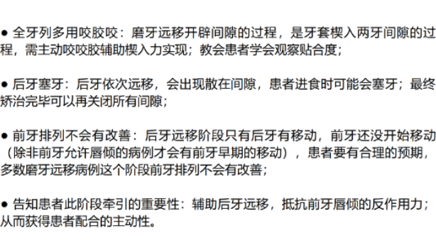
02

Slide 37
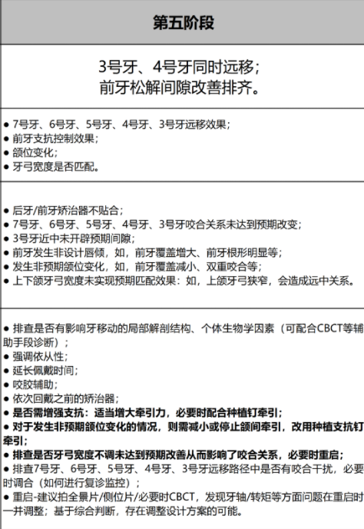
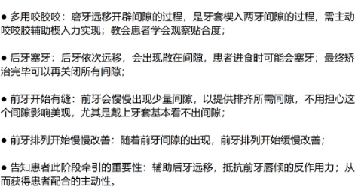
02

Slide 38
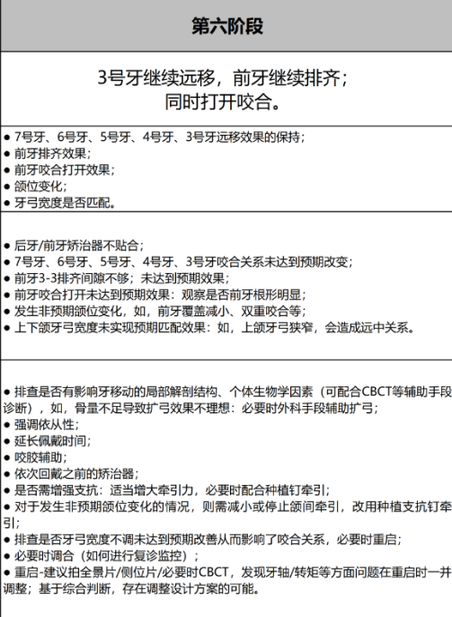
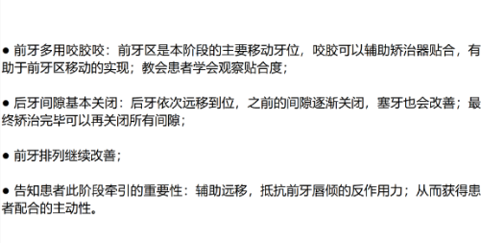
02

Slide 39
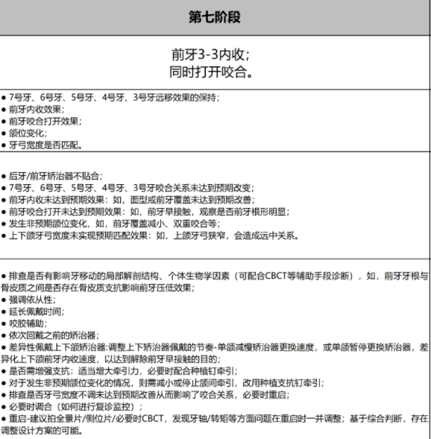
02

Slide 40
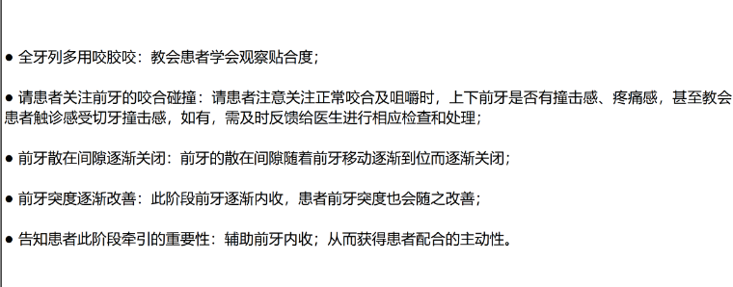
02

Slide 41
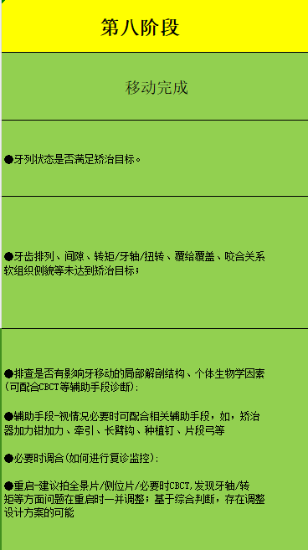
02

Slide 42
谢谢观看

